Slide 1

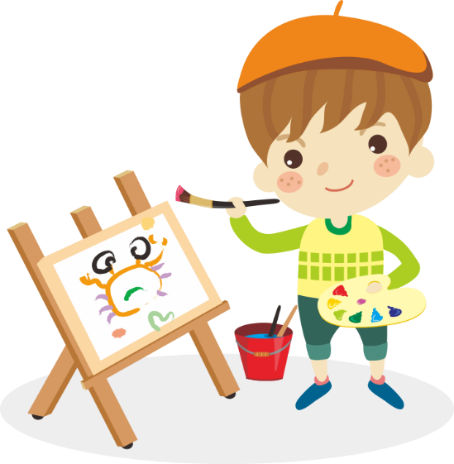
自我介紹
名字：罐頭
愛吃：零食

